Slide 1

JS远程课 - 第十四节

Slide 2
回顾
  快速排序
  Math方法
  声明变量的方式
  解构赋值
  字符串的扩展
  函数的扩展

Slide 3
本课内容概览
  数组的扩展
  对象的扩展
  DOM介绍
  DOM节点类型和关系
  无限级菜单
  DOM属性操作
  DOM元素操作
  留言版

Slide 4
数组的扩展
  扩展运算符（spread）
  ...，将一个数组转为用逗号分隔的参数序列。
  includes()
    表示某个数组是否包含给定的值,返回布尔值
    可以判断出数组中是否有NaN
  Array.from()
  用于将类数组和可遍历的对象转为真正的数组
  应用：将获取的元素集合转为数组

Slide 5
对Object.defineProperty
  Object.defineProperty()
  直接在一个对象上定义一个新属性，或者修改一个对象的现有属性， 并返回这个对象
  语法：Object.defineProperty(obj, prop, descriptor)
  数据描述符
    configurable 是否可被删除 默认为false
    enumerable 是否可被枚举 默认为false
    value 属性对应的值 默认为 undefined
    writable 是否可被赋值运算符改变值 默认为false
  存取描述符
  get
  方法返回值被用作属性值 默认为 undefined
  set
  方法将接受唯一参数，并将该参数的新值分配给该属性 默认undefined。

Slide 6
对象的扩展
  简洁表示法
  变量名和属性名相同，可直接写入变量名
  函数可省略function关键字
  属性名表达式
    定义属性可以使用[]计算的方式
  Object.is()
  比较同值相等，可比较出NaN是否相同
  Object.assign()
  用户合并对象，将源对象的所有可枚举属性，复制到目标对象
  如果不是对象，转成对应类型的对象

Slide 7
对象的扩展
  对象的解构赋值
  let { x, y, ...z } = { x: 1, y: 2, a: 3, b: 4 };
  扩展运算符
  扩展运算符（...）用于取出参数对象的所有可遍历属性，
  拷贝到当前对象之中。

Slide 8
javaScript的组成
  由三部分组成
  1. ECMAscript
  是ECMA制定的标准化脚本语言，制定语法和语义上的标准
  2. DOM --- 文档对象模型
  Document Object Model，简称DOM
  处理可扩展标志语言（XML、HTML）的标准编程接口(API)
  赋予了操作页面的能力
  3. BOM --- 浏览器器对象模型
  Browser Object Model，简称BOM
  关于如何控制浏览器的一些东西
  目前没有统一的标准

Slide 9
DOM介绍
  DOM是针对XML的扩展，应用于HTML的应用程序编程接口API，制定这些接口的目的是为了能以编程的方法操作这个 HTML 的内容
  DOM把整个应用程序界面映射为一个多层的节点结构，可以看做是一个文档树（或节点树），组成这个树的每一部分称之为节点，每一个节点都是一个对象。
  通过DOM提供的接口，允许开发人员可以很方便的删除、添加、替换、修改任何节点。

Slide 10
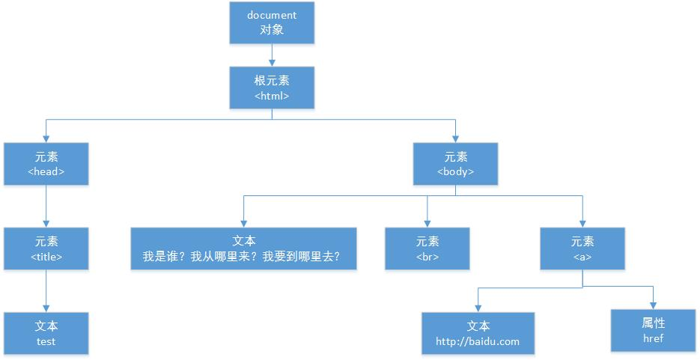
DOM结构示意图

Slide 11
DOM节点
  每个节点代表了文档的构成部分，文档中所有内容都是节点。
  节点分类
  元素节点：每个 HTML元素 属性节点：HTML元素的属性
  文本节点：HTML元素内的文本 注释节点：注释 <!---->
  文档节点：整个文档document
  节点类型 --- nodeType
  元素节点：1 属性节点：2
  文本节点：3 注释节点：8
  文档节点：9
  节点名称 --- nodeName
  元素节点：与标签名相同 属性节点：是属性的名称
  文本节点：为#text 注释节点：为#comment
  文档节点：为#document
  知识点
  元素节点为大写 attributes元素属性的集合
  childNodes获取元素的全部子节点

Slide 12
DOM节点关系
  包含是父子关系，并列是兄弟关系
  祖先节点：当前节点往上的所有节点
  子孙节点：当前节点往下的所有节点
  获取不同关系节点
  node.parentNode --- 获取父节点
  node.children --- 获取所有子元素节点
  node.childNodes --- 获取所有子节点
  node.previousElementSibling --- 获取上一个兄弟节点
  node.nextElementSibling --- 获取下一个兄弟节点
  node.firstElementChild --- 获取元素中第一个子节点
  node.lastElementChild --- 获取元素中最后一个子节点

Slide 13
节点关系的例子
  1. 点击隐藏父节点
  2. 根据数据结构生成多级菜单实例，并写交互行为

Slide 14
元素的属性操作
  对元素行间属性操作
  node.getAttribute(attr)
    获取元素指定属性名的属性值
  node.setAttribute(attr,value)
    设置元素指定属性名的属性值
  node.removeAttribute(attr)
  删除元素指定属性
  知识点
  可以操作行间自定义的属性
  可以获取src、href等的相对地址

Slide 15
元素的操作
  document.createElement(tagName)
    通过标签名的形式创建一个元素
  parentNode.appendChild(childNode)
    往一个节点里边添加一个子节点，注意是添加在最后
  parentNode.insertBefore(childNode1,childNode2)
    往一个节点的指定子节点前边插入一个节点
    如上：childNode1插入到childNode2前边；
  parentNode.removeChild(childNodes)
    从一个节点中删除指定的子节点。

Slide 16
元素的操作
  parentNode.replaceChild(node,childNode)
    node用来替换的节点，childNodes被替换的子节点
    两个参数都必须写。
  node.cloneNode(boolean)
  克隆一个节点
  true：克隆元素和元素包含的子孙节点
  flase：克隆元素但不包含元素的子孙节点
  注意事项
  appendChild/insertBefore/replaceChild在操作一个已有的元素时
  是将已有的元素移动，而不是复制一份进行操作

